Slide 1


Christophe ROGER Fabienne DELABOUGLISE
La ressource forestière en région
et son utilisation en bois-énergie
Point sur les dernières études publiées

Slide 2
La forêt régionale - chiffres clés 2023
La forêt régionale :
496 000 ha de forêt, dont 483 000 ha de forêt de production : + 10 % en 10 ans
90 Mm³ de bois vivant (à comparer aux 2,8 Mm3 d’accroissement naturel annuel)
Mais baisse de l’accroissement naturel annuel : - 10 % en 10 ans
Un dépérissement avéré pour certaines essences et une mortalité multipliée par deux depuis 10 ans
2 Mm³ récoltés/an, dont 51 % à destination du bois-énergie. Le bois énergie est une activité induite de l’exploitation de la forêt et de la hiérarchisation des usages.

Slide 3
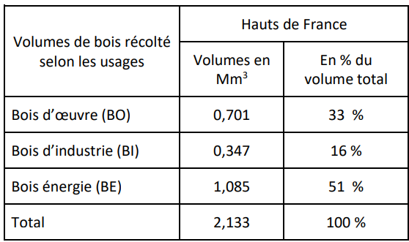
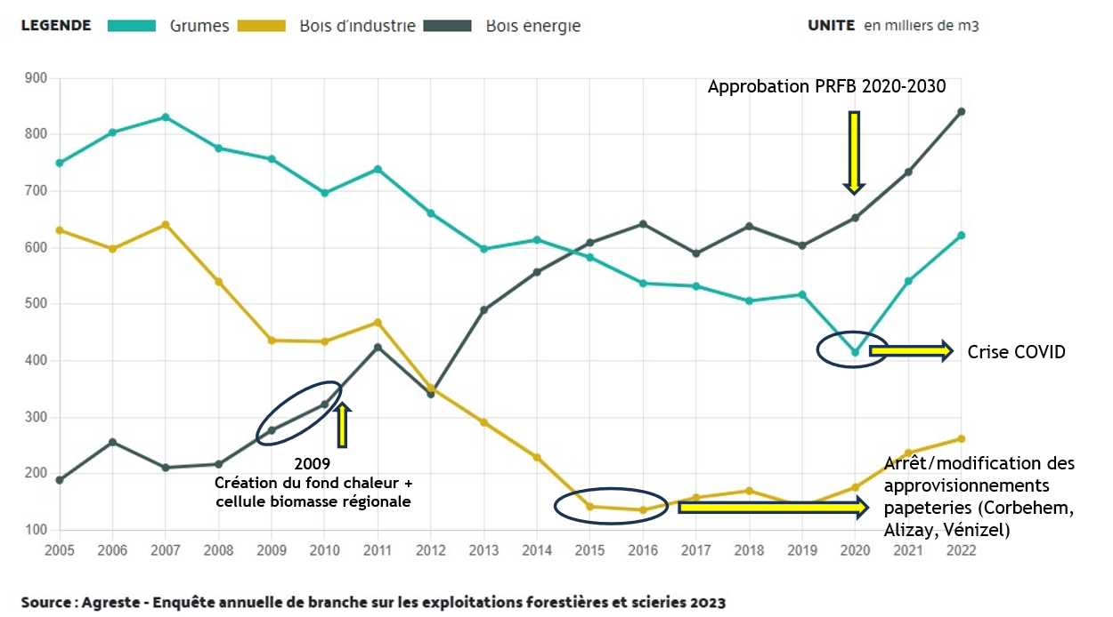
Récolte et débouchés :
les chiffres clés 2023 (en m³)
Source : Agreste - Enquête Annuelle de Branches - MASA 2023
2,1 Mm³ récoltés
43 % de la surface forestière et 68 % de la récolte sont certifiées « gestion durable »
Bois énergie =
  1er débouché de la filière bois depuis 2015 (25 % au niveau national)
  1ère filière EnR pour la chaleur renouvelable

Slide 4
La consommation de bois énergie
en Hauts-de-France (2023)
    Secteur collectif (industries, réseaux de chaleur, petites chaufferies) : 1,82 Mm³/an avec divers combustibles : plaquettes forestières (environ 710 000 m3), connexes de scierie, déchets de bois...
—> 2/3 sont consommés par le secteur industriel
    Secteur domestique : 2,5 Mm³ en Hauts-de-France dont :
    375 000 m³ par des circuits professionnels (dont 50 000 m³ sous la marque France Bois Bûche),
    725 000 m³ hors forêts (bocage, espaces verts, bois de rebut…)
    1,4 Mm³ de bois bûche hors circuits professionnels
Estimation de la consommation totale de bois forestier : 3,5 Mm³
Dissonance avec les volumes de récoltes estimés dans l’EAB (2,1 Mm³⁾ et par l’IGN (1,9 Mm3)
  Explications possibles : bois hors forêt, importations, autre ? …
Sources : Agreste - Enquête Annuelle de Branche 2023 – MASA, Étude chauffage au bois domestique 2024, bilan ADEME BCIAT 2009-2024, bilan CRE-DREAL, Panorama du bois énergie (Fibois Hauts de France)

Slide 5
Actualisation récente
des données régionales
Cinq études/enquêtes publiées récemment :
« Étude de gisement des déchets de bois dans la filière bois/bois énergie », ADEME, juillet 2024
« Situation du chauffage domestique au bois en 2022-2023 », ADEME, juin 2024
« Stocks de bois et de carbone dans les haies bocagères françaises », ADEME, février 2022
« Projection des disponibilités en bois et des stocks et flux de carbone du secteur forestier français », IGN et FCBA, mai 2024
Les chiffres annuels de l’Enquête Annuelle de Branche du MASA
Contribution aux travaux du GT biomasse, dans le cadre du Comité Régional de l’Énergie

Slide 6
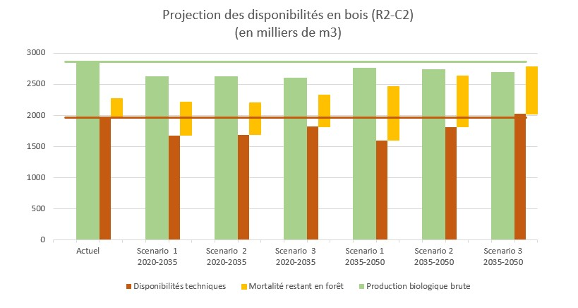
Les principaux enseignements
de l’étude IGN/FCBA
L’étude IGN/FCBA :
Projections en 2020-2035 et 2035-2050
Forêt publique et forêt privée
Concerne tous les débouchés du bois : bois d’œuvre, bois d’industrie, bois énergie
S’appuie sur 3 critères de modélisation :
  climatiques (C),
  renouvellement des peuplements (R),
  gestion sylvicole (A = taux de prélèvement ou B = volume de récolte)
3 scénarios proposés en Hauts-de-France,
sur les 36 scénarios modélisés
Source Étude IFN/IGN - 2024
Les projections :
Quelque soit le scénario, baisse de l’accroissement naturel annuel et augmentation de la mortalité
Une disponibilité technique annuelle moyenne estimée entre 1,6 et 2 Mm³, pour des débouchés déjà existants
Un niveau moyen de récolte annuelle amené à diminuer sur les périodes considérées (2020-2035 et 2035-2050)

Slide 7
Les principaux enjeux
pour la ressource forestière
Poursuivre le développement/renouvellement de la surface forestière
Préserver les fonctions écosystémiques de la forêt
  Puits de carbone, biodiversité, fonctions hydriques, sols, économiques, patrimoniales, activités de loisirs…
Anticiper les effets du changement climatique, l’évolution de la mortalité, l’augmentation des essences dépérissantes :
Quelle approche adopter en termes de mobilisation/exploitation (notamment accès), main d’œuvre (entreprises de travauxforestiers), débouchés… ?
Améliorer les connaissances pour disposer d’une vision « réaliste » sur l’accessibilité aux ressources
Evolution de la mortalité selon les essences (cf. Chalfrax) + besoins en MFR
Mieux appréhender les projections de récolte par une analyse des plans de gestion de la forêt (publique et privée > 20ha)
Qualifier la ressource bois bûches, issue du marché « gris »
Suivre l’évolution de l’offre et la demande (cellule biomasse régionale)
Programmer des échanges thématiques sur les sujets à enjeux
            La Commission régionale de la forêt et du bois
            La cellule biomasse régionale
            Le Master Plan de la filière forêt bois

Slide 8
Quelles autres ressources ligneuses
en région ?
Ressources « connexes de l’industrie du bois » : < 20 000 t/an
Affiner l’enquête pour une meilleure exhaustivité des chiffres
Ressources « déchets bois » : 100 000 t/an
Recapitaliser les flux exportés et mise en œuvre de la REP Bâtiment
Ressources bocagère : environ 40 000 t/an disponibles
68 000 km de haies en Hauts-de-France. Deux départements étudiés (Aisne et Nord).
  Élargir aux autres départements (62, 60, 80), développer les programmes en place sur les haies (DRAAF, ADEME…)
Ressources agricoles : 70 000 t/an d’anas de lin
23 000 tMS/an de miscanthus
Ressources de « proximité », filière(s) à structurer
Ressources « plaquettes urbaines » : à définir avec les EPCI et/ou syndicats de collecte
nécessite une évolution technologique des chaudières
En théorie et sous conditions de développement des filières concernées,
environ 250 000 t/an de bois « accessible » à horizon 2035-2050

Slide 9
Quels enjeux pour le bois-énergie ?
  Une filière qui reste indispensable pour atteindre les objectifs de la transition énergétique et du mix énergétique (SNBC, PPE3…)
  Une filière complémentaire aux autres EnR et peut-être moins « prioritaire » : application EnR Choix
  Nécessité de diversifier les plans d’approvisionnement en cohérence avec la disponibilité des ressources
  Prioriser la sobriété dans la définition des besoins, la consommation des ressources, veiller à l’efficience énergétique des équipements : matériels domestiques, chaufferies, réseaux de chaleur
  Travailler sur un « merit order » de la biomasse qui tient compte des enjeux de la forêt, des usages, des ressources, des cibles. → Quelles priorités pour quels projets ?

